Slide 1
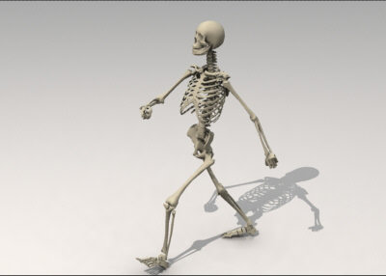
מערכת שלד ושרירים

Slide 4
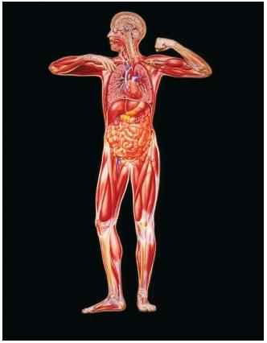
מערכות בגוף האדם
האיברים בגוף האדם מאורגנים במערכות.
מערכות הגוף פועלות בתאום ובשיתוף פעולה ביניהן.
*מערכת ההובלה – הדם
*מערכת העצבים.
*מערכת השלד (עור ושרירים)
*מערכת העיכול.
* מערכת הנשימה.
* מערכת ההפרשה.

Slide 5
גוף האדם מתפקד כמערכת אחת שלמה, כמערכת על, המורכבת ממערכות רבות.
בכל פעולה שאנו עושים שותפות מספר מערכות,
הפועלות יחד כדי למלא את התפקיד.
כל אחת ממערכות גוף האדם מורכבת מאיברים שונים
הפועלים בתיאום להשגת תיפקוד המערכת.
מערכת קולטת חומרים או אנרגיה או מידע – זהו הקלט
בתוך המערכת מתבצע תהליך של עיבוד – זהו התהליך
ומן המערכת יוצאים התוצרים של התהליך- זהו הפלט
פלט
תהליך
קלט

Slide 6
השלד
השלד הוא הקובע את צורתו של הגוף. צורתם של כל בעלי החוליות כגון עופות, זוחלים וכדומה, נגזרת מהשלד שלהם. לחסרי חוליות יש לעיתים שלד חיצוני, למשל לסרטן, או שאין להם שלד כלל, למשל הרכיכות ולכן צורת גופם אינה קבועה.
עשוי מעצמות המתחברות למערכת אחת באמצעות רקמת חיבור או סחוס.
ישנם חלקים בשלד, שאינם עשויים עצם אלא סחוס, כגון האוזן וחלקו התחתון של האף.

Slide 7
תפקידי השלד
צורה - מעניק לגוף את צורתו.
הגנה -על האיברים הפנימיים כמו: המוח, חוט - שדרה, הלב, הריאות ועוד.
תנועה- אחיזה לשרירים– אין כל אפשרות להפעיל את העצמות ללא הפעלת השרירים - ואף לא את השרירים ללא העצמות. השלד מאפשר לנו לנוע. התנועה נובעת מהשרירים אך היכולת של השריר להזיז את העצם המחוברת אליו מאפשרת לגופנו לנוע. כיווץ קטן של שריר יכול להתבטא בתנועה רחבה הרבה יותר של העצם, בהתאם לחיבור ביניהם.
יציבות- במח(לשד) העצם (רקמה רכה הנמצאת בתוך החללים הפנימיים של העצם)- נוצרים תאי דם תאי:האדומים, הלבנים וטסיות הדם. העצמות משמשות גם מאגר של סידן ומינרלים אחרים.

Slide 8
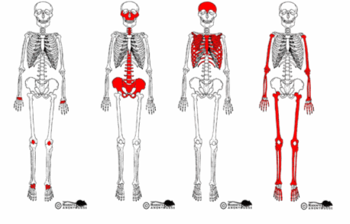
עצמות ארוכות- כמו: עצמות הגפיים. הן בנויות כצינורות חלולים, משתתפות בתנועה, ועיקר יצור הדם מתבצע בהן.
עצמות שטוחות כגון עצמות הגולגולת, צלעות ,עצמות חגורת הכתפיים וחגורת המתנים. בונות דפנות של חללים להגנת האברים שבתוכם. הגולגולת מגנה על המוח מפגיעות. הלב והריאות מוגנים על ידי הצלעות. שלפוחית השתן מוגנת על ידי עצמות האגן
עצמות קטנות כגון העצמות שנמצאות בשורש כף היד והרגליים. אלה עצמות בעלות צורות שונות, המהוות מערכות שדרושה בהן תנועה רבה
לכל אחד מחלקי השלד יש
מאפיינים מיוחדים בהתאם לתפקידו.

Slide 9
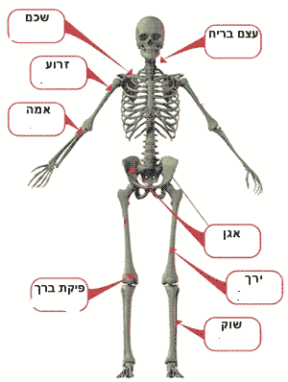
חלקי השלד
גולגולת
צלעות
כף היד
עמוד השדרה
כף הרגל

Slide 10
עבודה במדעים בקישור המצורף

